Slide 1
КИБЕРСПОРТИВНЫЙ КЛУБ
ИМПУЛЬС
Презентация для спонсоров: сезон 2026/27, состав, аудитория и пакеты партнёрства

Slide 2
БРИФ НА 10 МИНУТ
01
Клуб и составы
02
Аудитория и охваты
03
Календарь сезона
04
Спонсорские пакеты

Slide 3
КЛУБ И СОСТАВЫ

Slide 4



ТРИ СОСТАВА
Тактический шутер
MOBA
Симрейсинг
Основа клуба: топ-8 национальной лиги, цель сезона — плей-офф мейджора
Молодёжный состав академии — чемпионы студенческой лиги 2025
Новое направление с собственной студией трансляций

Slide 5
2,4 млн
суммарный охват трансляций клуба за прошлый сезон — рост в 2,1 раза за год

Slide 6
КАЛЕНДАРЬ СЕЗОНА
Сентябрь
Март
Старт лиги, буткемп
Плей-офф национальной лиги
Декабрь
Июнь
Зимний кубок, шоу-матчи
Мейджор, финал сезона

Slide 7
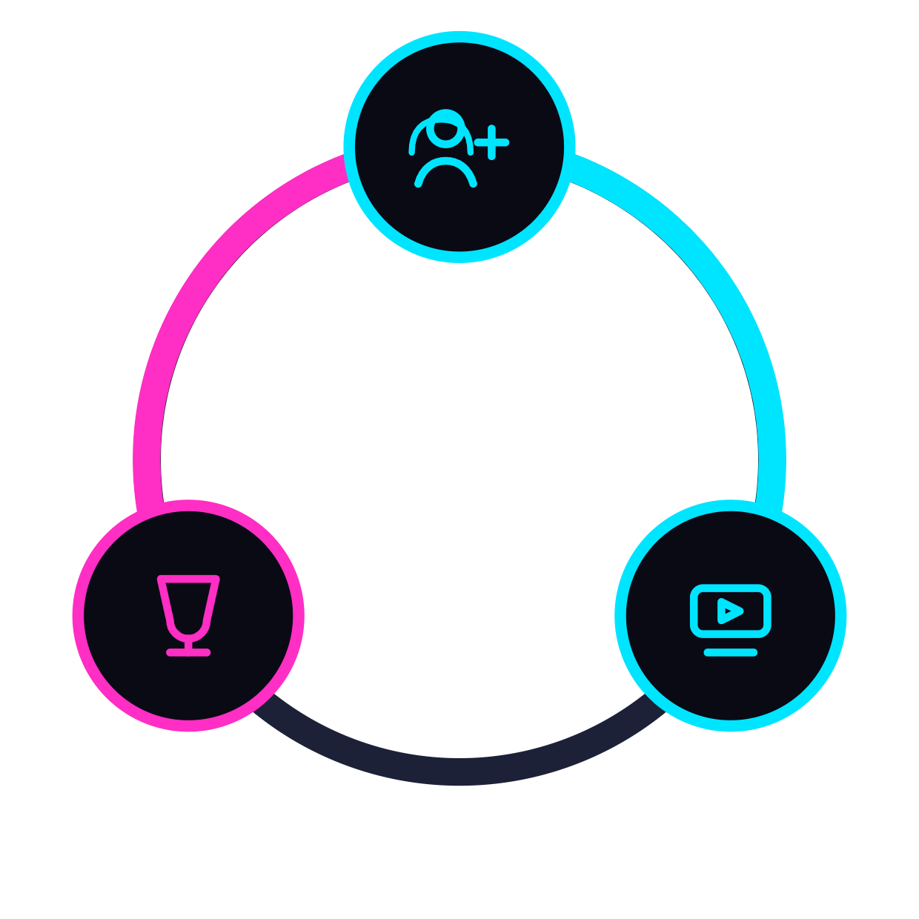
ЭКОСИСТЕМА КЛУБА
Команды, медиа и академия работают в одном контуре: контент собирает аудиторию, академия готовит игроков, спонсоры получают охваты во всех трёх точках.

Slide 8
ПАКЕТЫ ПАРТНЁРСТВА
Опция
Бронза
Серебро
Титул
Логотип на джерси
Рукав
Грудь
Название клуба
Интеграции в эфиры
2 / мес.
6 / мес.
Безлимит
Стоимость / сезон
1,5 млн ₽
4 млн ₽
12 млн ₽

Slide 9
Аудитория киберспорта не переключает рекламу — она болеет за тех, кто поддерживает её команду.
Коммерческий директор клуба · встреча с партнёрами

Slide 10


ЧТО УЖЕ ПОСТРОЕНО
1
Основной состав и тренерский штаб
Пять игроков на контрактах, аналитик и психолог в штате
2
Студия трансляций
Собственный продакшн: 40 эфиров в месяц без подрядчиков
3
Академия для новичков
120 учеников, двое уже переведены в основной состав

Slide 11
СПОНСОРСТВО ПРОТИВ РЕКЛАМЫ
Критерий
Клуб
Блогеры
ТВ-реклама
Аудитория 18–27
✓ 71%
✓ 45%
— 12%
Долгий контакт с брендом
✓ 92 мин
минуты
секунды
Эмоциональная лояльность
✓
частично
—

Slide 12
АУДИТОРИЯ В ЦИФРАХ
640 000
18–27
92 мин
14
подписчиков во всех соцсетях
лет — ядро аудитории (71%)
среднее время просмотра эфира
офлайн-турниров с участием клуба за сезон

Slide 13
ИГРАЕМ ВМЕСТЕ
Деки пакетов и медиакит — по запросу
IMPULSE.EXAMPLE

